Slide 1

La différence entre épargner et investir

Slide 2
Pourquoi épargner?
Réaliser tes objectifs financiers
Investir dans
ton avenir
Bâtir un fonds d’urgence

Slide 3
Fonds d’urgence
Si la pandémie nous a appris quelque chose, c’est qu’il faut gérer son argent judicieusement, parce qu’on ne sait jamais quand la vie peut changer.
  Pandémie mondiale, perte d’emploi
  Problème mécanique de la voiture
  Animal de compagnie qui tombe malade

Slide 4
Épargner vs investir
Épargner
Définition : Mettre de l’argent de côté pour l’utiliser quand tu en auras besoin plus tard. Le fait de déposer de l’argent dans ton compte bancaire ou ta tirelire sans y toucher pendant un certain temps est considéré comme de l’épargne.
Objectif : Sert habituellement pour les objectifs à court terme, les urgences ou les dépenses planifiées.
Avantages : Faible risque, liquidité et sécurité.
Exemples : Compte d’épargne, tirelire ou argent gardé à la maison.
Investir
Définition : Mettre ton argent au travail pour qu’il rapporte plus que le montant que tu as mis de côté. Quand on investit, on achète habituellement des actifs, comme des actions ou des obligations.
Objectif : Sert habituellement pour les objectifs financiers à long terme, comme la retraite ou l’accumulation de richesse.
Avantages : Rendements potentiels plus élevés, accumulation de richesse et croissance financière.
Exemples : Actions, obligations, biens immobiliers et fonds communs de placement.
Notes:
4

Slide 5
Risque, rendement et liquidité
Risque de placement
Incertitude reliée au fait d’investir. Quand tu investis, les résultats réels peuvent être différents des résultats attendus et tu peux même perdre une partie ou la totalité de ton placement.
Rendement de placement
Augmentation ou diminution de la valeur d’un titre ou d’un ensemble de titres (ce qu’on appelle généralement un portefeuille) dans le temps. Le rendement est souvent exprimé sous forme de variation en pourcentage.
Liquidité
Possibilité de convertir rapidement un placement en argent sans perte de la valeur.
Par exemple : des actions vs une maison.

Slide 6
Risque, rendement et liquidité
Épargne
Risque faible
Rendement faible
Liquidité élevée
Placements
Risque élevé
Rendement élevé
Liquidité faible
Notes:
6

Slide 7
Inflation, épargne et placements
Supposons qu’aujourd’hui, une boisson gazeuse grand format à ton restaurant préféré coûte 1,00 $. Tu achètes la boisson gazeuse, mais tu décides aussi de mettre un peu d’argent de côté pour l’avenir. Tu places donc un dollar dans ton compte d’épargne, à un taux de 5 %.

Slide 8
Inflation, épargne et placements
Un an plus tard, le dollar économisé dans ton compte d’épargne vaut 1,05 $. Tu retires l’argent et tu te rends à ton restaurant préféré en espérant te procurer ta boisson favorite. Malheureusement, son prix est monté à 1,10 $.

Slide 9
Inflation, épargne et placement
Ce qu’il faut retenir? L’inflation peut faire baisser la valeur de ton argent. Tu dois apprendre à investir judicieusement et te méfier du taux d’inflation pour t’assurer que le taux de rendement de ton placement dépasse le taux d’inflation.
Exemple : le coût de la vie augmente constamment.

Slide 10
Valeur future
Désigne le montant que ton placement vaudra une fois qu’il aura fructifié pendant un certain temps à un taux d’intérêt donné.
Autrement dit, la valeur future est la valeur en argent d’un placement à un moment précis dans le futur.

Slide 11

« Le temps a plus de valeur que l’argent. On peut obtenir plus d’argent, mais on ne peut pas obtenir plus de temps. »
John Rohn
Entrepreneur, auteur et conférencier

Slide 12
Risque et rendement
Quel est le lien entre le risque et le rendement?
Actions
Obligations
Risque plus élevé
Rendement potentiel plus élevé
Risque plus faible
Rendement plus faible
Compte d’épargne
Liquidités/argent comptant
Notes:
12

Slide 13
Épargne
Différents événements dans ta vie peuvent nécessiter des stratégies d’épargne différentes :
épargner pour un voyage de fin d’études
épargner pour une mise de fonds sur une maison
épargner pour la retraite

Slide 14
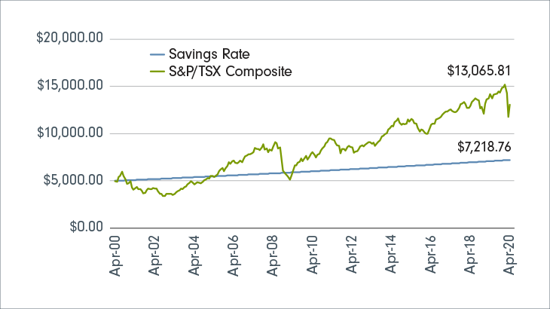
Épargner vs investir
Investir te permet de faire fructifier ton argent beaucoup plus rapidement que dans un compte d’épargne.
Par exemple, un compte d’épargne pourrait rapporter un rendement annuel variant entre 0,05 % et 3,00 %. Si tu compares ce rendement à celui d’un compte qui investit sur le marché – comme un compte qui suit l’indice composé S&P/TSX, dont le rendement annuel moyen est de 4,6 % – tu peux constater la différence.
Si tu investis à long terme, ton argent fructifiera beaucoup plus que si tu n’avais pas investi.
Le graphique montre ce qui serait arrivé si tu avais investi 5 000 $ dans des actions canadiennes entre le 30 avril 2000 et le 30 avril 2020.
20 000 000 $
Taux d'épargne
Indice composé S&P/TSX
13 065,81 $
15 000 000 $
10 000 000 $
7 218,76 $
5 000 000 $
0,00 $
Avr. 2000
Avr. 2002
Avr. 2004
Avr. 2006
Avr. 2008
Avr. 2010
Avr. 2012
Avr. 2014
Avr. 2016
Avr. 2018
Avr. 2020

Slide 15
Comment épargner
« Te payer en premier » signifie mettre de l’argent de côté pour épargner avant même de dépenser ton chèque de paye.
Si tu épargnes de l’argent avant même de dépenser quoi que ce soit, c’est un peu comme si cet argent ne faisait pas partie de ton budget de dépense.
La plupart des banques peuvent t’aider à te payer en premier en établissant des transferts d’argent automatiques de ton compte de chèques à ton compte d’épargne.
Certains experts recommandent de prélever une somme de 10 % sur ton revenu, avant impôt, et de la mettre de côté à des fins d’épargne ou de placement.

Slide 16

Calculatrice d’épargne
fidelity.ca/calculatriceepargne

Slide 17
Résumé
L’épargne est habituellement réservée pour les objectifs à court terme. Elle procure une sécurité et demeure liquide.
Les placements sont réservés aux objectifs à long terme. Ils peuvent rapporter un meilleur rendement, mais ils comportent un risque plus élevé.
Le choix entre épargner et investir dépend des objectifs financiers et de la tolérance au risque de chacun.

Slide 18
Consignes pour la présentation :
Tu dois présenter ta recherche sous forme de fichier numérique (p. ex., diapositives PowerPoint ou Google Slides) et inclure des notes de présentation pour chaque diapositive.
Ton analyse des scénarios et tes recommandations doivent être bien organisées dans un document (p. ex., document Word ou PDF).
Tu dois taper le compte rendu de ta réflexion à l’ordinateur et le soumettre séparément.
Des citations appropriées doivent être ajoutées pour chaque source utilisée dans ta recherche.
Critères d’évaluation :
Le travail sera évalué selon les critères suivants :
compréhension des concepts de l’épargne et du placement
clarté et précision des explications et des recommandations
rigueur de l’analyse dans l’évaluation des scénarios

Slide 19
Travail : étude de cas
Choix du scénario : Choisissez trois scénarios financiers différents. Ces scénarios peuvent correspondre à des étapes de la vie, des situations financières ou des objectifs différents. Pour chaque scénario, tenez compte des facteurs comme l’âge, le revenu, les objectifs et la tolérance au risque.
Analyse : Pour chacun des trois scénarios, déterminez quelle stratégie financière serait la plus appropriée entre l’épargne et le placement. Réfléchissez aux questions suivantes :
  Quels sont les objectifs financiers de ce scénario (à court et à long terme)?
  Quel niveau de risque la personne décrite dans le scénario peut-elle tolérer?
  Quels sont les avantages et les inconvénients potentiels d’épargner dans cette situation?
  Quels sont les avantages et les inconvénients potentiels d’investir dans cette situation?
Recommandation : À partir de votre analyse, faites une recommandation claire pour chaque scénario, à savoir si la personne devrait épargner, investir ou une combinaison des deux. Appuyez vos recommandations en vous servant des résultats de votre recherche et de votre analyse.

Slide 20
Scénarios
1. Épargne pour les études :
Sarah termine sa dernière année d’études secondaires et elle planifie en vue de ses études collégiales. Elle a un emploi à temps partiel et un peu d’épargne. Elle veut examiner ses options pour le financement de ses études.
2. Fonds d’urgence :
Marc a récemment terminé ses études collégiales et il a un emploi stable. Il veut se constituer un fonds d’urgence pour les dépenses imprévues.
3. Achat d’une maison :
Émilie et Julien sont nouvellement mariés et ils envisagent d’acheter leur première maison. Ils ont un peu d’épargne, mais ils doivent déterminer combien ils devraient verser pour la mise de fonds.
4. Planification de la retraite :
David est un professionnel de 35 ans
qui gagne un bon revenu. Son épargne-retraite le préoccupe et il souhaite commencer
à planifier pour l’avenir.
5. Portefeuille de placement :
Lise, une mère célibataire, a reçu un héritage et elle souhaite investir l’argent judicieusement pour assurer l’avenir de ses enfants.
6. Projet d’entreprise :
Alex a une idée d’entreprise et il se demande s’il doit utiliser son épargne personnelle ou chercher des investisseurs pour démarrer son entreprise.
7. Gestion des dettes :
Jennifer a accumulé une dette importante sur sa carte de crédit et elle veut déterminer la meilleure stratégie pour la rembourser, tout en épargnant pour l’avenir.
8. Retraite anticipée :
Robert est à la fin de la quarantaine et il souhaite prendre sa retraite tôt. Il est prêt à assumer un plus grand risque pour atteindre l’indépendance financière plus rapidement.
9. Préservation du patrimoine :
Sophie, qui est retraitée, souhaite préserver son patrimoine pour ses héritiers, tout en générant un revenu suffisant pour couvrir ses dépenses.
10. Objectif financier à court terme :
Michel veut s’offrir des vacances de luxe dans deux ans. Il doit décider de la meilleure façon d’épargner et d’investir pour concrétiser ce rêve sans prendre trop de risques.

Slide 21
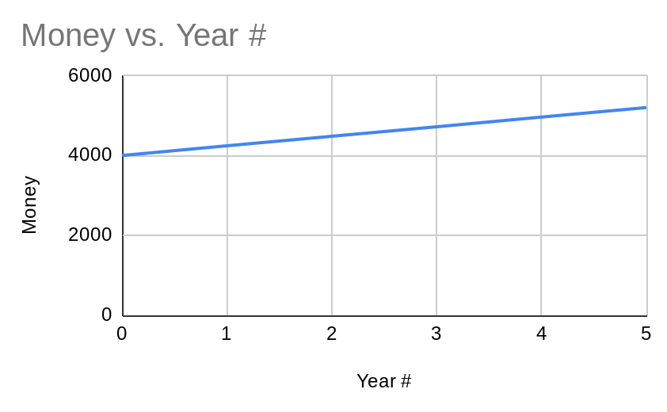
Exemple : Ton objectif est d’acheter une voiture qui coûte 5 000 $. Tu as économisé 4 000 $ jusqu’ici. Tu investis sur le marché boursier et obtiens un rendement moyen de 6 % par année (pour l’instant, nous ne tiendrons pas compte des intérêts composés).
Money vs Year #
6 000
4 000
Représentation de la situation au moyen d’une équation :
Supposons que « t » représente le nombre d’années qu’il te faudra pour atteindre ton objectif et « VF » (valeur future) le montant final épargné après « t » années. Tu as déjà 4 000 $ et ton placement sur le marché boursier te rapporte un intérêt de 6 % par année.
L’équation serait la suivante :
VF = 4 000 + 0,06*4 000*t
VF = 4 000 + 240t
Représentation de la situation au moyen d’un tableau :
Montant
2 000
0
0
1
2
3
4
5
Année
Le point à l’intersection de l’axe des ordonnées (y) (t = 0) représente ton épargne initiale de 4 000 $. La ligne a une pente de 240, ce qui signifie que tu épargnes un montant supplémentaire de 240 $ chaque année.
Pour savoir combien il te faudra d’années pour atteindre ton objectif de 5 000 $, tu peux établir la VF à 5 000 $ et chercher la valeur de t :
4 000 + 240t = 5 000
240t = 1 000
t = 1 000/240
t ≈ 4,17
Il te faudra donc environ 4,17 ans pour atteindre ton objectif.
Année | Montant
0 | 4 000
1 | 4 240
2 | 4 480
3 | 4 720
4 | 4 960
5 | 5 200

